Slide 1
Учебная практика
Фенология

Slide 2
Определение фенологии
Фенология – это система знаний о сезонных явлениях природы, о сроках их наступления и причинах, определяющих эти сроки.
В зависимости от предмета исследования выделяют частные разделы фенологии (например, фенология неживой природы, фитофенология или ихтиофенология и т.д.) и общую фенологию.
Задание реферат «Фенология: История и современность».
https://commons.wikimedia.org/w/index.php?curid=3672131

Slide 3
Важнейшие наблюдаемые сезонные феноявления
В атмосфере:
первые и последние весенние заморозки;
первый и последний снегопад;
первый морозный день, когда лёд на лужах в тени днём не растаял;
первый и последний дождь;
появление первых и последних кучевых облаков;
первая и последняя гроза и зарница.
В гидросфере:
замерзание и вскрытие весной водоёмов: появление первых закраин, первой полыньи и полное очищение водоёма от льда;
замерзание и вскрытие весной водотоков: первая подвижка льда весной, начало и конец сплошного ледохода, ледостав, возможность перехода и переезда по льду.

Slide 4
Важнейшие наблюдаемые сезонные феноявления
На поверхности почвы:
установление и разрушение снежного покрова: на открытых местах, в лесу, в оврагах;
заморозки перед установлением снежного покрова и после стаивания снега;
первый и последний иней;
поспевание почвы весной.
В литосфере:
первые и последние эрозионные явления;
сходы селей и лавин в горах.
В биосфере:
разнообразные проявления жизнедеятельности живых организмов.

Slide 5
Сезоны года
Климат может быть бессезонным и сезонным, при этом сезоны отличаются друг от друга термическим режимом, влагооборотом, физико-географической и биологической активностью.
Принято выделять два качественно разных сезона: например, сухой и влажный, холодный и тёплый; и два межсезонья, когда происходит переход от одного максимума к другому.
Качественно отличные этапы годичного круга природы с однотипными взаимосвязями между её компонентами и со специфическими для каждого этапа наборами сезонных явлений и аспектов называют естественными, или фенологическими сезонами.
В отличие от астрономических сезонов естественные протекают в разные сроки в разных географических точках, с разной скоростью и интенсивностью; меняются они по годам.

Slide 6
Сезоны фенологического года
Весна
Лето
Весна снеготаяния:
появление первых проталин на ровных местах.
Оживление весны:
начало пыления ольхи серой; начало цветения мать-и-мачехи.
Разгар весны:
начало зеленения берёзы повислой.
Предлетье, или весна зелёной травы:
начало цветения рябины.
Начало лета:
начало цветения шиповника.
Полное лето:
начало цветения липы мелколистной; начало созревания черники.
Спад лета:
начало созревания брусники.

Slide 7
Сезоны фенологического года
Осень
Зима
Начало осени:
начало пожелтения листьев у липы мелколистной.
Золотая осень:
начало пожелтения хвои у лиственницы сибирской.
Глубокая осень:
окончание листопада у берёзы повислой и осины.
Предзимье:
окончание листопада у тополей; выпадение первого снега.
Первозимье:
замерзание крупной реки.
Среднезимье, или коренная зима:
зимнее солнцестояние.
Предвесенье, или перелом зимы:
начало пения большой синицы.

Slide 8
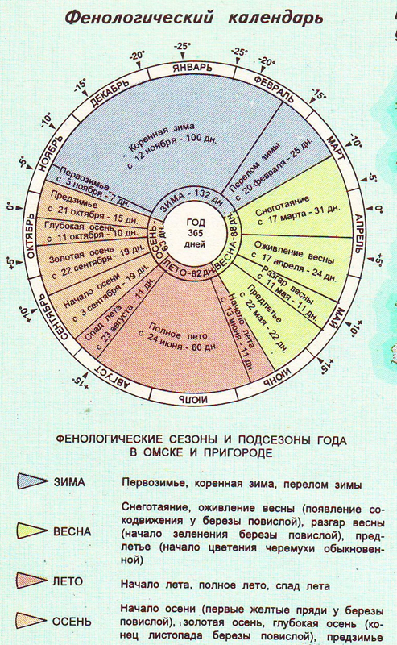
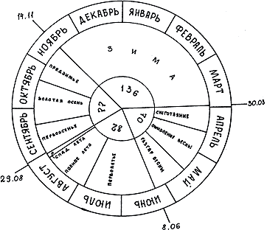
Фенологический календарь
Задание: составить «Фенологический календарь».
из: Помаранов, 1969
из: http://omsk.bezformata.com/listnews/omsk-pridet-nastoyashaya-vesna/65269104/
из: Шульц, 1981

Slide 9
Программа фенологических наблюдений республики Коми
Задание: ведение наблюдений в соответствии с программой.
Задание: ведение наблюдений над отдельными растениями из списка.

